Slide 1
心理学实验的报告
心理与行为科学系
教学实验中心
邓芳
dengfang@zju.edu.cn

Slide 2
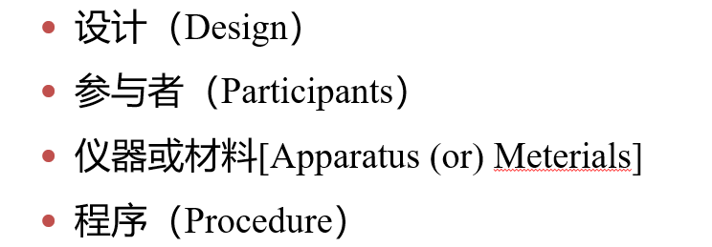
实验报告内容
题目（Title）
摘要（Abstract）
引言（Introduction）
你做了什么
你为什么做
方法（Method）
你怎么做的
结果（Results）
你发现了什么
讨论（Discussion）
你认为它表明了什么
参考文献（References）—— 证实文中所述是事实陈述（factual assertion）
Notes:
事实陈述：事实上几乎没有不证自明的正确观点

Slide 3
引言（Introduction）
回顾相关研究背景材料（包括已有的发现和理论）；
明确列出你要研究的问题，描述研究方法；
列出由实验假设推论出的实验预期；
逻辑性

Slide 4
方法（Method）
设计：用规范的术语描述实验设计的要素；
参与者：描述参与者的相关特征
仪器与材料：描述实验使用的仪器或材料
程序：详细且准确地描述实验过程
实验的信度

Slide 5
方法（Method）
设计：
设计类型；自变量；因变量；
参与者：
从可能影响因变量的角度描述参与者；
数量；性别统计；年龄范围；职业；选择方式；激励物；如何分配；
仪器与材料：
精准描述仪器与材料；
程序：详细且准确地描述实验过程

Slide 6
结果（Results）
一般不在结果中呈现原始数据；
描述性统计（descriptive statistics）:概括数据关键特征的统计量
集中趋势（central tendency）；离差（variation）；
小数点后至多保留两位数字；

Slide 7
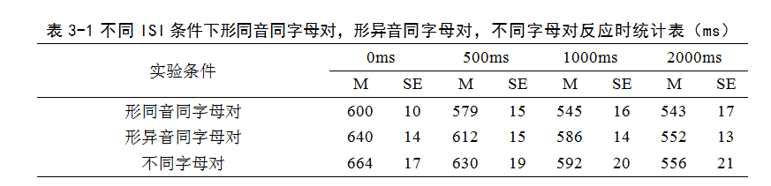
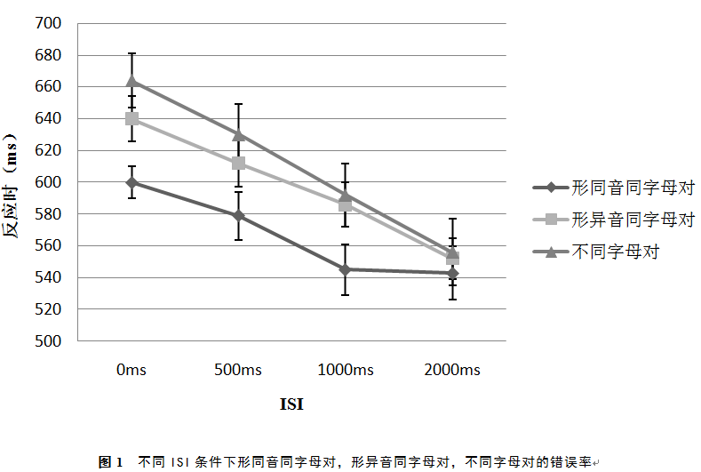
采用三线表。一般应把自变量作为列，因变量作为行。每个栏目(纵向的列)都需有栏目名称，栏目名称是对所在列的概括。
图需清晰可读。图中所用文字为六号宋体。照片应反差好、层次清晰。

Slide 8
结果（Results）
推论性统计：数据所做的分析及分析结果；
陈述数据分析的方法：哪种统计检验？
报告显著性水平；无论结果如何报告对应的精确p值，小数点后不超过3位数字。
报告统计量的精确值，如F值或者t值，最多保留小数点后两位数字；
报告自由度、参与者数或者观测量；
结合描述统计报告推论统计结果；
仅描述结果的意义，不做解释；

Slide 9
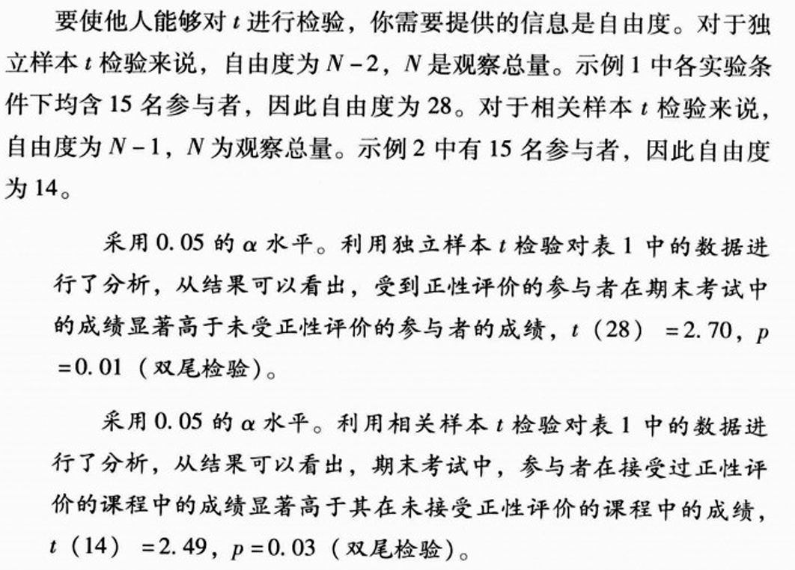
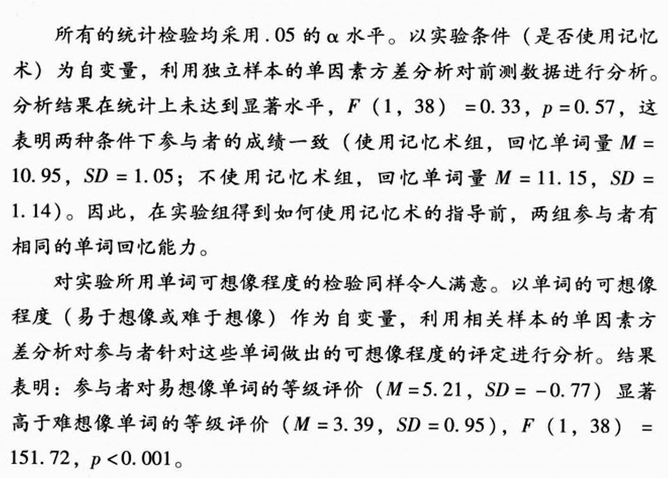
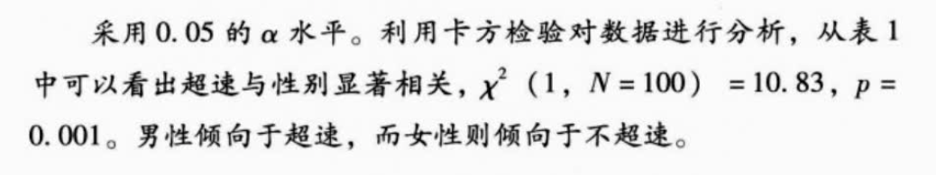
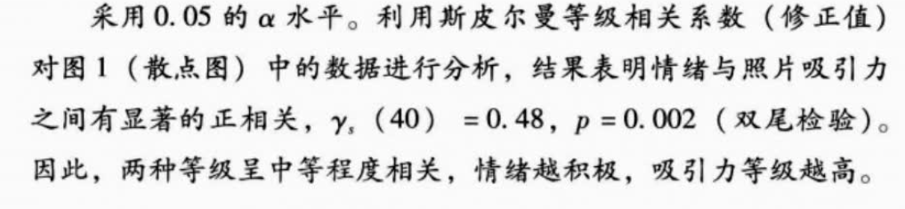

Slide 10
讨论（Discussion）
实验结果并非不证自明，需要对结果进行解释；
讨论的目的——实验结果对心理学相关研究领域的意义
结果与预期的相符程度—确定讨论部分的方向
结果意味着什么？
意义是什么？

Slide 11
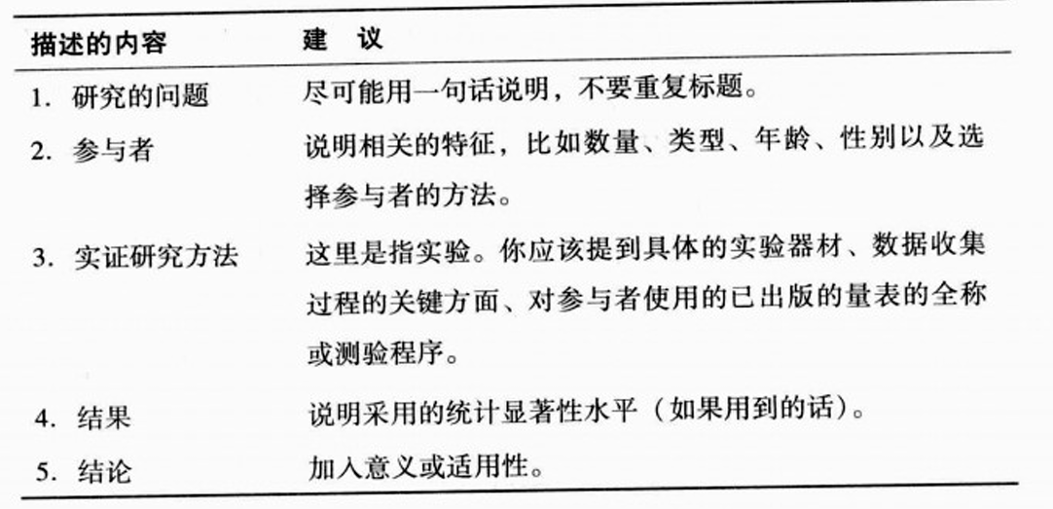
题目（Title）和摘要（Abstract）
清楚简明地概况整个研究；
独立性；

Slide 12
参考文献（References）
Working memory revived in older adults by synchronizing rhythmic brain circuits
Author(s). (Year). Title of the article. Title of the Journal, volume number(issue number), page range. DOI
百度学术：
Reinhart, R. M. G. , & Nguyen, J. A. . (2019). Working memory revived in older adults by synchronizing rhythmic brain circuits. Nature Neuroscience.
Kimi：
Reinhart, R. M. G., & Nguyen, J. A. (2019). Working memory revived in older adults by synchronizing rhythmic brain circuits. Nature Neuroscience, 22(5), 820-827. https://doi.org/10.1038/s41593-019-0371-x
GPT：
Smith, J., & Brown, L. (2023). Working memory revived in older adults by synchronizing rhythmic brain circuits. Journal of Cognitive Neuroscience, 35(4), 123-134. https://doi.org/10.1234/jcn.2023.56789

Slide 13
心理学报论文格式要求
文章编排
心理学报格式2019.8.docx
参考文献
心理学报参考文献详细要求.doc
英文摘要
心理学报英文摘要写作要求.pdf

